Slide 1
Kubernetes业务迁移与服务部署实践
崔亮

Slide 2
1
K8s运行业务的优势
2
应用迁移基本流程
目录
Content
3
Helm部署服务
4
operator部署服务
5
总结

Slide 3
01
K8s运行业务的优势

Slide 4


部署上线业务流程
经过大家的不懈努力，我们的网上商城项目终于开发完成，并且顺利通过了项目功能测试，接下来就是部署服务上线了。

Slide 5
部署上线业务流程
传统运维
k8s运维
安装操作系统
初始化系统配置(安全策略、时间同步、yum源……)
安装配置java环境
打jar包并部署服务
Systemctl添加自定义服务或supervisor进程守护
安装操作系统
初始化系统配置(安全策略、时间同步、yum源……)
部署k8s集群（多台机器）
封装docker镜像
创建资源清单，完成项目部署

Slide 6
故障处理转移流程
原有服务单节点运行，服务器硬件故障，导致服务异常，需要新建一台服务器，把服务迁移过去。

Slide 7
故障处理转移流程
传统运维
k8s运维
安装操作系统
初始化系统配置
安装配置java环境
打jar包并部署服务
Systemctl添加自定义服务或supervisor进程守护
修改DNS解析，指向新的服务器地址
K8s检测到节点故障后，自动进行故障转移，将故障机器上的服务自动迁移至其他正常机器上运行

Slide 8
业务扩容流程
业务上线后效果远超预期，访问人数剧增，单台服务器已不堪重负。为了提高服务负载能力，同时提升业务稳定性，需要改为集群模式运行服务。

Slide 9
业务扩容流程
传统运维
k8s运维
安装操作系统
初始化系统配置
安装配置java环境
打jar包并部署服务
Systemctl添加自定义服务或supervisor进程守护
部署lvs或者haproxy等，实现负载均衡
修改资源清单文件，将副本数从1改为N，由service自动进行负载均衡。

Slide 10
版本更新发布流程
项目新增了几个新功能，需要进行新版本发布操作，保证升级期间业务能正常访问。

Slide 11
版本更新发布流程
传统运维
k8s运维
拉取最新代码并打jar包
修改负载均衡配置，剔除将要更新的机器
停止服务，替换jar包文件
启动服务，访问测试
修改负载均衡配置，恢复更新完成的机器
重复上述步骤，直至全部机器完成
拉取最新代码，封装docker镜像，推送至镜像仓库
修改资源清单文件的镜像配置，执行apply操作，完成滚动更新。

Slide 12
运维成本对比
 | 传统运维 | K8s运维
部署上线 | 配置环境，打包部署服务 配置服务管理脚本 | 搭建集群、封装镜像、创建资源
健康检查 | 编写shell脚本或使用守护进程工具 | k8s提供就绪、存活探针，支持exec执行命令、HTTP状态码、TCP端口探测
故障转移 | 新机器部署服务，修改DNS解析指向新机器 | K8s内部自动实现故障转移
集群扩容 | 新机器部署服务，部署负载均衡服务，配置后端地址 | 修改k8s pod资源副本数，service自动实现负载均衡
版本更新 | 修改负载均衡配置，逐个滚动停止服务，替换jar包，启动服务 | 更新docker镜像并上传，修改k8s pod资源镜像信息，k8s自动实现滚动更新

Slide 13
02
应用迁移基本流程

Slide 14



1. 将应用封装进容器(传统部署架构)
应用层
使用Systemctl添加自定义服务或supervisor进程守护，让应用后台稳定运行
环境层
安装java，配置环境变量、 安装maven环境打包项目
系统层
CentOS 系统安装、配置安全策略、时间同步等初始化工作

Slide 15


1. 将应用封装进容器(应用层)
开发的同事已经将项目打成jar包给我，我只需要使用java环境运行项目即可

Slide 16

1. 将应用封装进容器(应用层)
FROM openjdk:19-jdk-alpine3.16
ADD demo.jar /opt/app.jar
EXPOSE 8888
WORKDIR /opt
CMD ["java","-jar","app.jar"]
使用alpine3.16操作系统，java19运行环境为基础
复制项目jar包文件到容器/opt/目录下
声明容器暴露的端口
指定容器工作目录
指定启动命令为java –jar /app.jar

Slide 17
1. 将应用封装进容器(应用层)
开发的同事将VUE代码给我，需要我打包VUE项目，并使用nginx运行服务

Slide 18
1. 将应用封装进容器(应用层)
FROM node:16.15.0 AS build
COPY . /vue
WORKDIR /vue
RUN npm install && npm run build
FROM nginx:1.20.1
COPY --from=build /vue/dist /opt/vue/dist
COPY vue.conf /etc/nginx/nginx.d/vue.conf
CMD ["nginx", "-g","daemon off;"]
使用node 16.15运行环境 用于打包项目
复制项目代码到/vue目录下
设置工作目录为/vue
安装项目依赖并打包项目
使用nginx 1.20运行环境为基础镜像
拷贝build阶段生成的打包文件dist到容器目录下
拷贝nginx配置文件到容器目录下
指定启动命令

Slide 19
1. 将应用封装进容器(环境层)
开发的同事将python爬虫代码给我，需要我打包镜像， 要求开启SSH服务，便于开发同事随时连接容器调试代码
如果使用python基础镜像运行，
没有yum\apt功能，无法安装ssh服务，
此时只能使用centos作为基础镜像，
安装ssh服务，然后再部署python运行环境

Slide 20

1. 将应用封装进容器(环境层)
FROM centos:centos8
RUN dnf install openssh-server passwd python38 python38-devel -y
RUN /bin/echo “123.com" | passwd --stdin root
RUN /bin/sed -i 's/.session.required.pam_loginuid.so./session optional pam_loginuid.so/g' /etc/pam.d/sshd && /bin/sed -i 's/UsePAM yes/UsePAM no/g' /etc/ssh/sshd_config && /bin/sed -i "s/#UsePrivilegeSeparation.*/UsePrivilegeSeparation no/g" /etc/ssh/sshd_config
RUN ssh-keygen -t rsa -f /etc/ssh/ssh_host_rsa_key && ssh-keygen -t rsa -f /etc/ssh/ssh_host_ecdsa_key && ssh-keygen -t rsa -f /etc/ssh/ssh_host_ed25519_key
RUN echo -e "#! /bin/bash\n/usr/sbin/sshd -D" > /run.sh
ADD . /app
RUN pip3.8 install -r /app/requirements.txt
CMD ["/usr/sbin/sshd","-D"]

Slide 21
1. Dockerfile构建镜像经验
减少镜像的层数，尽量把一些功能上面统一的命令合到一起来做；
注意清理镜像构建的中间产物，比如一些安装包在装完之后就把它删掉；
注意优化网络请求，使用yum源的时候，用一些网络比较好的源站点，可节约时间，减少失败率；
尽量去构建缓存，尽量把一些不变的东西或者变动比较少的东西放在前面，因为不变的东西是可以被缓存的

Slide 22
2. 将容器放入Pod中
Pod
Pause
PID、Mount、User
IPC
UTS
Network
Container1
PID、Mount、User
Container2
PID、Mount、User
Notes:
将应用封装成docker镜像后，接下来就是要考虑如何在Pod中运行容器，因为Pod是Kubernetes管理的最小单元，Kubernetes不直接管理容器，而是管理Pod，Pod里面包含容器。需要考虑是一个Pod中放置多个容器，还是一个Pod中放置一个容器，在一个pod中共享，PID Pod 中的不同应用程序可以看到其他应用程序的进程 ID。network命名空间：Pod 中的多个容器能够访问同一个IP和端口范围。IPC 命名空间：Pod 中的多个容器能够使用 SystemV IPC 或 POSIX 消息队列进行通信。UTS 命名空间：Pod 中的多个容器共享一个主机名。Volumes（共享存储卷）

Slide 23
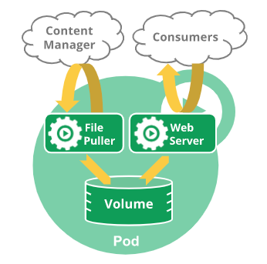
2. 将容器放入Pod中（sidecar）
Notes:
在有些业务场景中，一个web服务，对应的资源文件需要从远端实时监听更新，就需要使用边车 (sidercar)模式，一个pod中包含一个web容器一个file容器，通过共享存储方式实现。
例如一个用户的微服务包含：User API、User Control、User Data等三个模块，彼此之间紧耦合，对外只需要通过User API，这样类型的应用就可以放置在一个Pod中

Slide 24
2. Pod资源清单建议
建议开发项目时，提供healthy健康检查接口，便于检测服务是否正常。
建议运维配置livenessProbe存活检测探针，防止服务假死。
建议配置resources，避免程序出现异常，并占用大量的系统资源，从而会影响其他的Pod。

Slide 25
3. 使用Controller管理Pod
封装了Pod的副本管理、部署更新、回滚、扩容、缩容等
Deployment
使用Kubernetes运行定时任务
CronJob
DaemonSet
保证所有的节点上有且只有一个Pod在运行。
使用Kubernetes运行单一任务
Job
StatefulSet
有状态的应用，为Pod提供唯一的标识，它可以保证部署和scale的顺序

Slide 26
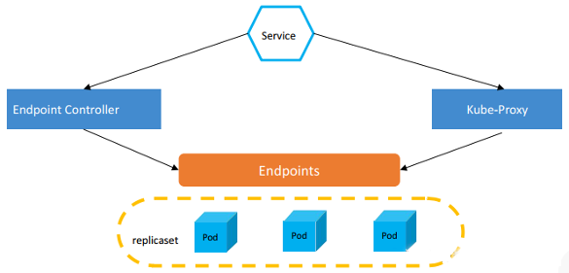
4. 使用Service管理Pod访问
PPT下载 http://www.1ppt.com/xiazai/
Notes:
使用Deployment通过多副本的方式保证了Pod的高可用和横向扩展，那么就需要考虑负载均衡，Kubernetes Service就是实现此功能，为应用创建对应的Service。
目前Service的负载均衡支持多种实现方式：User Space、iptable和ipvs。
每一个Service其实都对应一个Endpoint记录该Service对应的Pod的IP地址和端口，就像Nginx里面的upstream一样。有Endpoint Controller负责维护和管理这个Pod的IP地址列表和端口，如果Pod发生变化，就会及时更新。
如果使用ipvs，当你创建Service的时候，kube-proxy会获取Service对应的Endpoint，调用LVS帮我们实现负载均衡的功能。

Slide 27
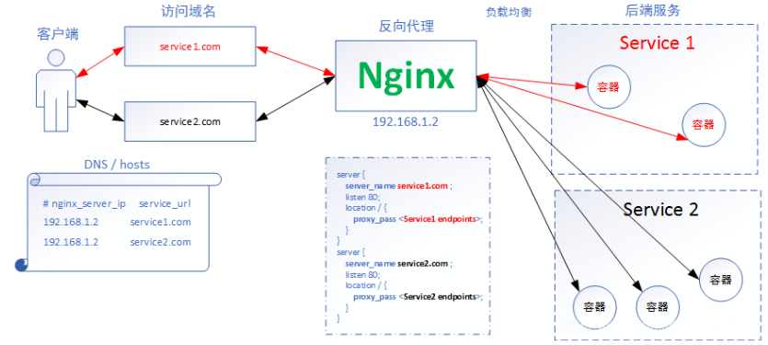
5. 使用Ingress提供外部访问
Notes:
集群内部可以直接使用Service Name进行通信，外部要访问到Kubernetes集群，可以通过Node Port、LoadBlancer、外部IP等对外暴露访问。不过这些都可以理解为4层的负载均衡，用户是不会通过ip+端口方式访问业务服务的，就需要实现7层的负载均衡，通过域名访问服务，Kubernetes提供了Ingress。

Slide 28

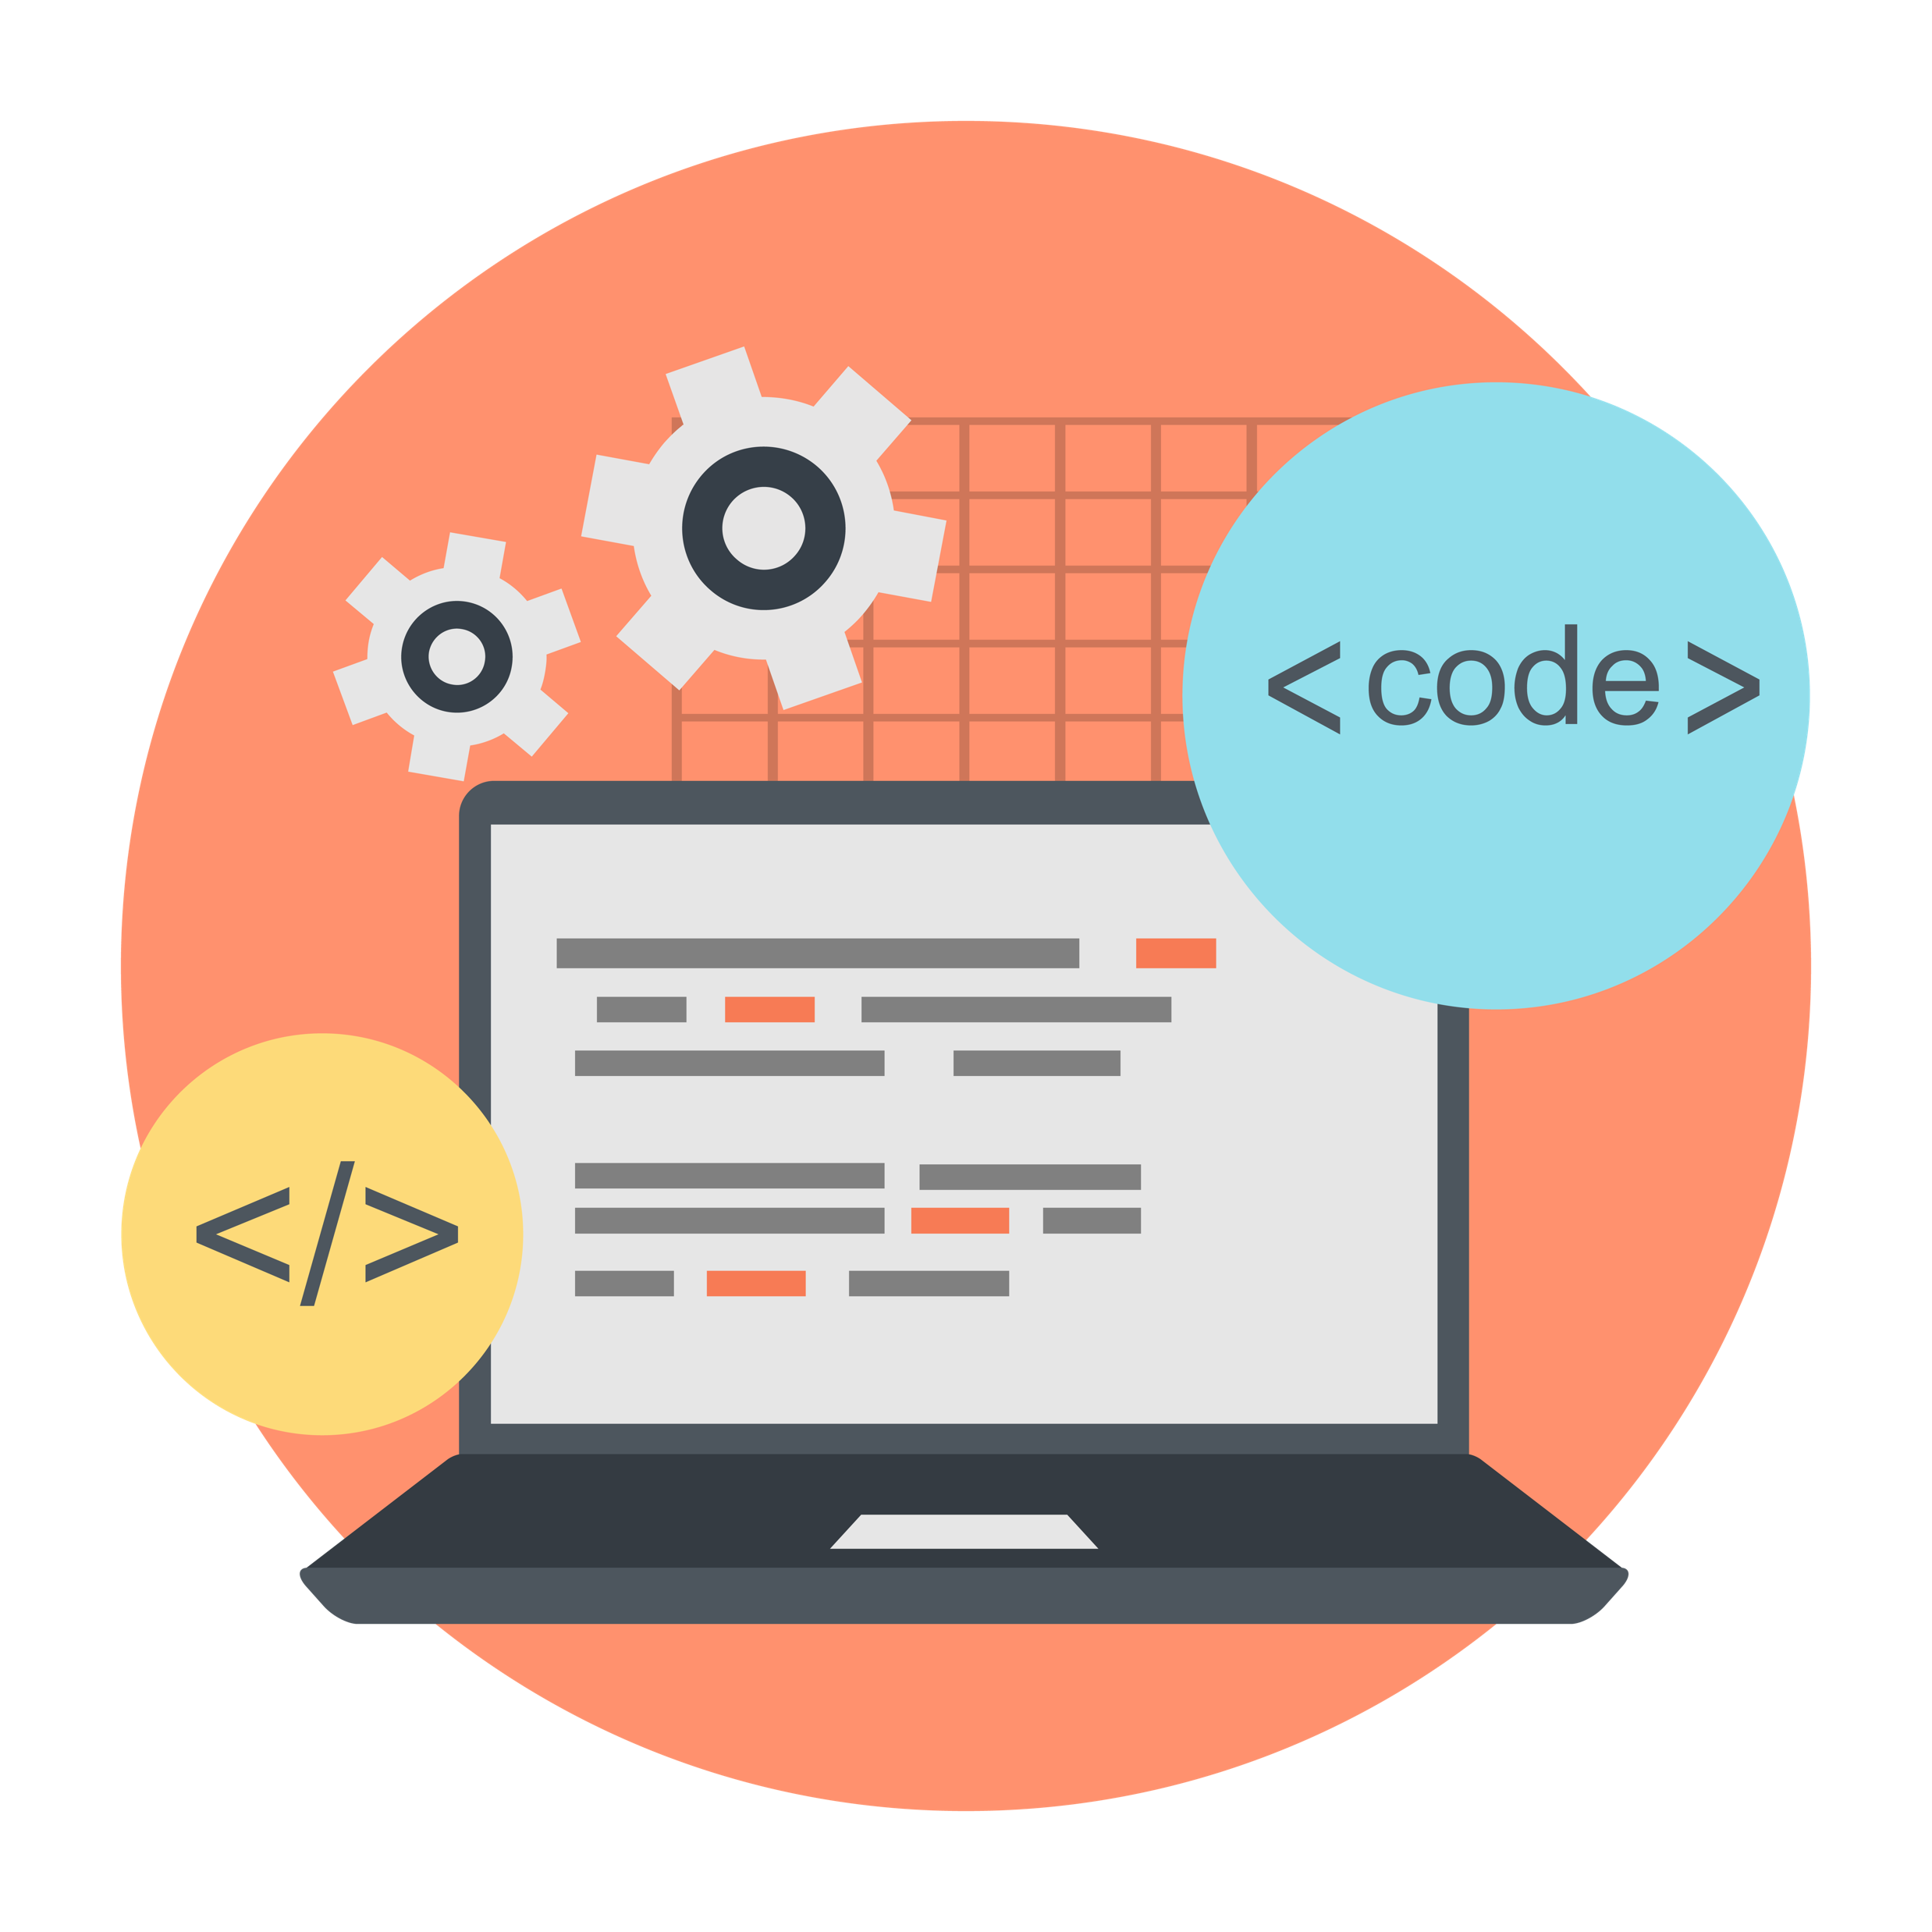
6. 使用ConfigMap管理应用配置文件
配置文件与项目代码分离
Notes:
在DevOps的部署流水线中，我们强调代码和配置的分离，这样更容易实现流水线的编排。在Kubernetes中提供了ConfigMap资源对象，其实ConfigMap和Secret都是一种卷类型，可以从文件、文件夹等途径创建ConfigMap。然后再Pod中挂载使用。

Slide 29
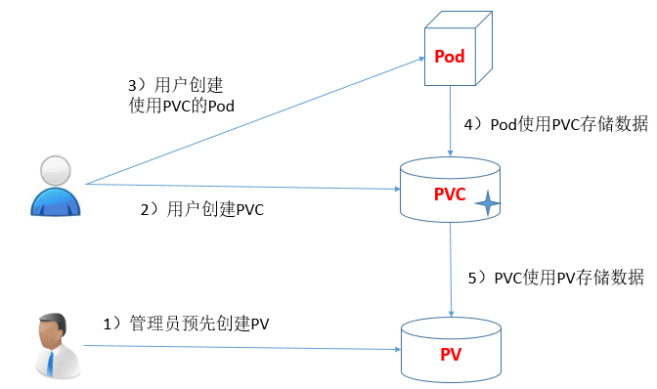
7. 使用PV/PVC管理持久化数据
Notes:
容器中的存储都是临时的，因此Pod重启的时候，内部的数据会发生丢失。实际应用中，我们有些应用是无状态，有些应用则需要保持状态数据，确保Pod重启之后能够读取到之前的状态数据，有些应用则作为集群提供服务。这三种服务归纳为无状态服务、有状态服务以及有状态的集群服务，其中后面两个存在数据保存与共享的需求，因此就要采用容器外的存储方案。
Kubernetes中存储中有四个重要的概念：Volume、PersistentVolume（PV）、PersistentVolumeClaim （PVC）、StorageClass。

Slide 30
案例1
Spring Boot项目，开发提供的jar包，部署到k8s后，用户可以通过域名访问服务

Slide 31
案例1（思路）
开发提供jar包→基础镜像直接使用open-jdk即可
部署到k8s→多副本管理，滚动更新：需要使用Deployment控制器；Pod多副本负载均衡：需要使用ClusterIP服务资源
用户通过域名访问→使用Ingress创建域名路由，流量转发到Service

Slide 32
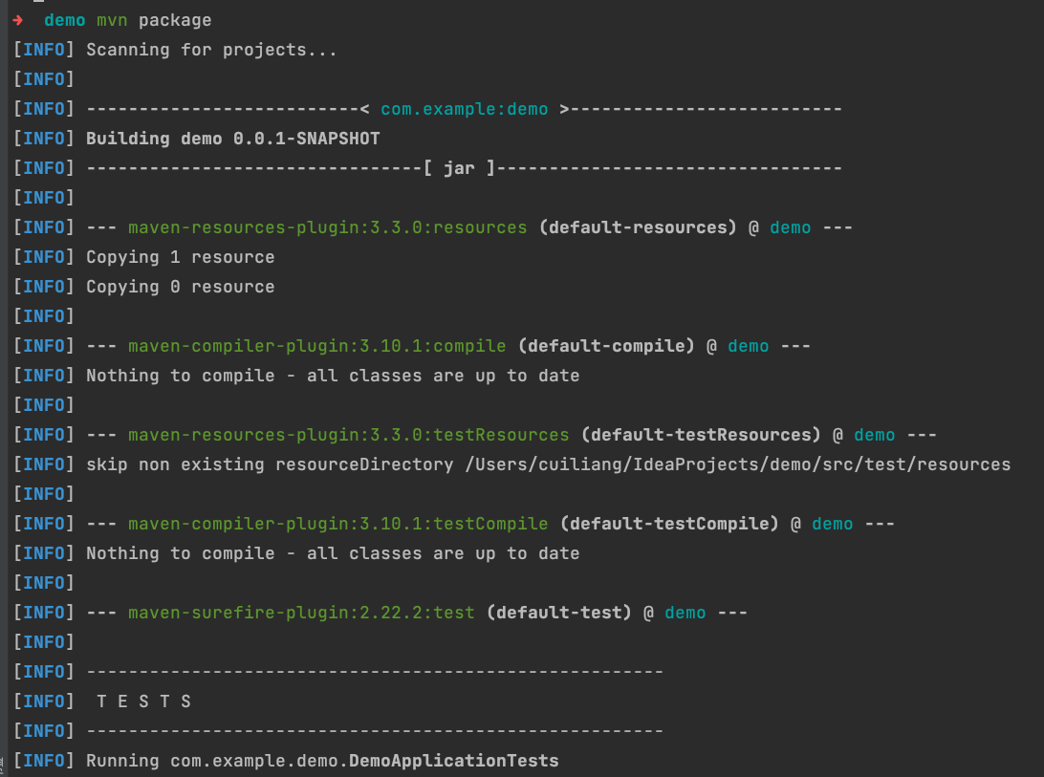
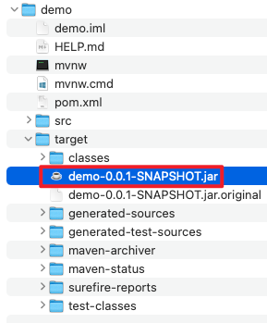
案例1(流程步骤)
制作jar包
构建docker镜像
推送至harbor私有镜像仓库
创建pod资源调试
创建deployment资源
创建service资源
创建ingress资源
mvn package指令打包
拷贝jar包到dockerfile同级目录

Slide 33
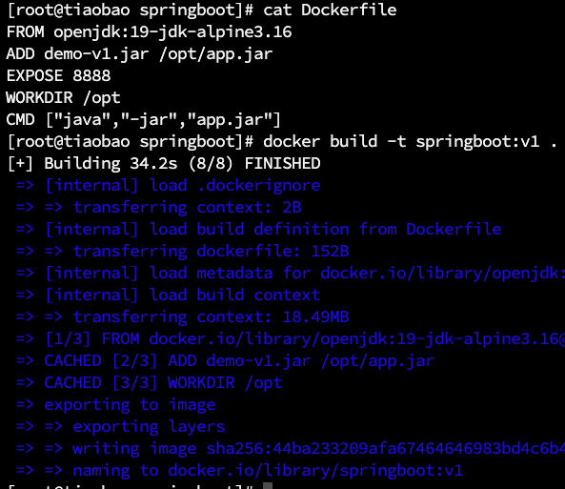
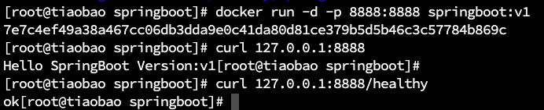
构建docker镜像
案例1(流程步骤)
制作jar包
构建docker镜像
推送至harbor私有镜像仓库
创建pod资源调试
创建deployment资源
创建service资源
创建ingress资源
本地docker环境运行容器测试

Slide 34
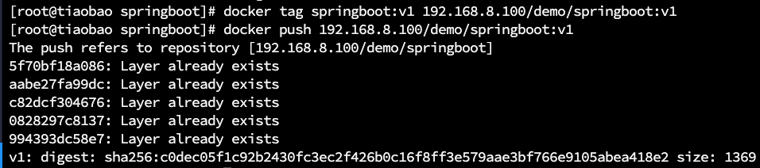
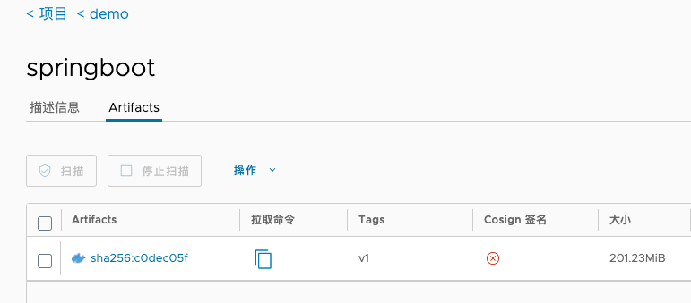
案例1(流程步骤)
修改镜像标签并推送至harbor镜像仓库
制作jar包
构建docker镜像
推送至harbor私有镜像仓库
创建pod资源调试
创建deployment资源
创建service资源
创建ingress资源
访问harbor仓库查看镜像信息

Slide 35
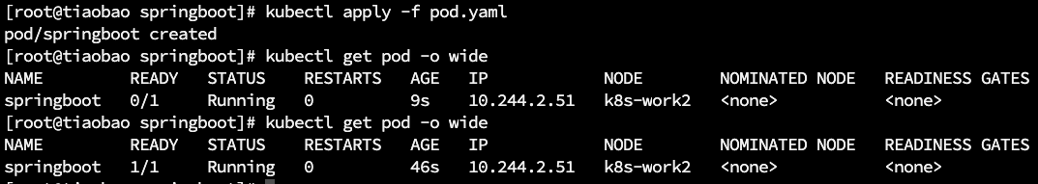

案例1(流程步骤)
制作jar包
构建docker镜像
推送至harbor私有镜像仓库
创建pod资源调试
创建deployment资源
创建service资源
创建ingress资源
编写pod资源清单文件，并创建pod资源
访问pod资源ip:端口，验证

Slide 36
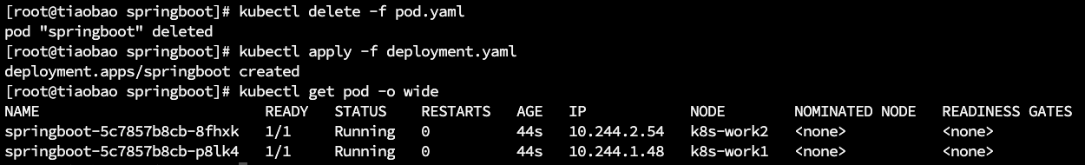
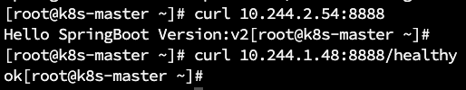
案例1(流程步骤)
制作jar包
构建docker镜像
推送至harbor私有镜像仓库
创建pod资源调试
创建deployment资源
创建service资源
创建ingress资源
编写清单文件，并创建deployment资源
访问pod资源ip:端口，验证

Slide 37
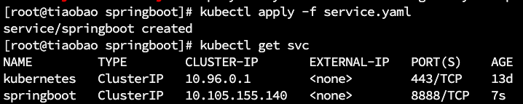

案例1(流程步骤)
制作jar包
构建docker镜像
推送至harbor私有镜像仓库
创建pod资源调试
创建deployment资源
创建service资源
创建ingress资源
编写清单文件，并创建service资源
访问service资源ip:端口，验证

Slide 38
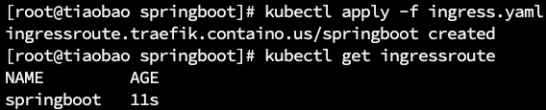
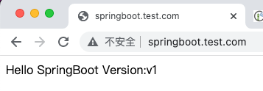
案例1(流程步骤)
编写清单文件，并创建ingress资源
制作jar包
构建docker镜像
推送至harbor私有镜像仓库
创建pod资源调试
创建deployment资源
创建service资源
创建ingress资源
修改hots解析，访问域名springboot.test.com

Slide 39
案例2
VUE项目，开发提供源代码，部署开发与生产环境，使用两个不同的域名分别访问开发与生产环境，其中生产环境的img路径资源从远端服务器定时拉取。

Slide 40
案例2（思路）
VUE项目，只提供源码→构建镜像时，使用Nodejs和NGINX两个基础镜像
部署开发与生产环境→一套代码，两套环境，通过configmap创建两套不同配置。
使用两个域名访问两个环境→部署两套Controller 、Service、Ingress。
从远端定时拉取资源→需要使用sidecar模式，一个vue容器，一个img容器，共享存储路径，实现静态资源远端拉取更新。

Slide 41
案例2（思路分析）
开发模式配置文件
线上模式配置文件

Slide 42
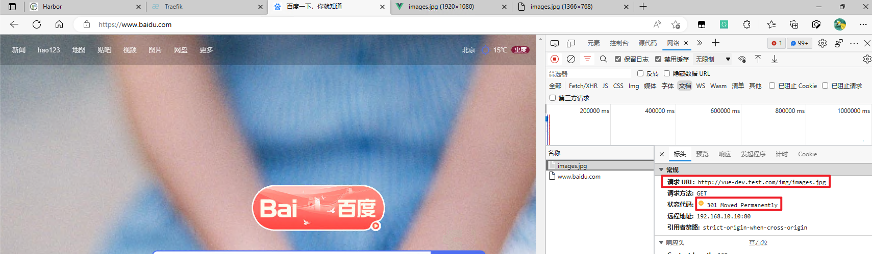
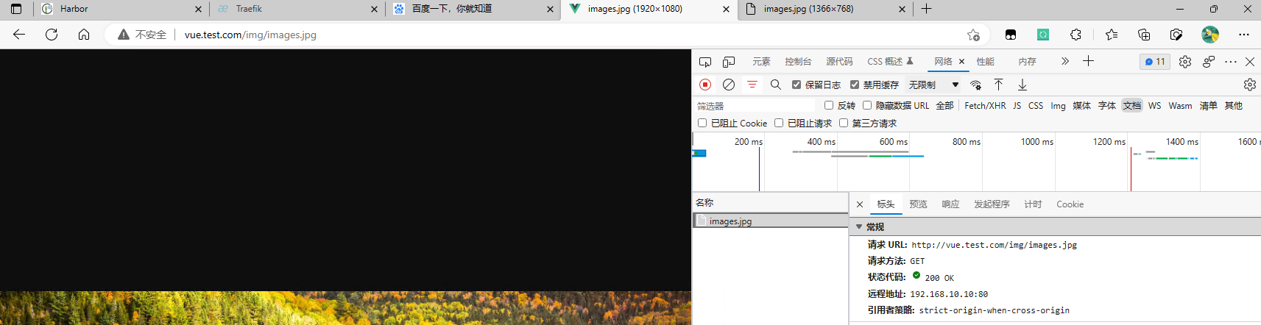
案例2（结果验证）

Slide 43
案例3
Python爬虫项目，需要安装网络软件包，实现IP代理池的使用，将日志采集并实时上传到ES便于观察，并要求数据目录持久化存储，定时运行项目

Slide 44
案例3（思路）
安装网络软件包→不能使用Python基础镜像，只能使用centos、ubuntu等系统镜像
定时运行项目→使用cronjob控制器
持久化存储数据→使用nfs、ceph共享存储服务
将日志采集并实时上传到Redis →方案1：使用sidecar模式启动filebeat服务， 同一pod包含两个container，共用日志目录。方案2：使用hostpath挂载宿主机目录，使用daemonset控制器启动filebeat服务，采集宿主机目录日志。

Slide 45
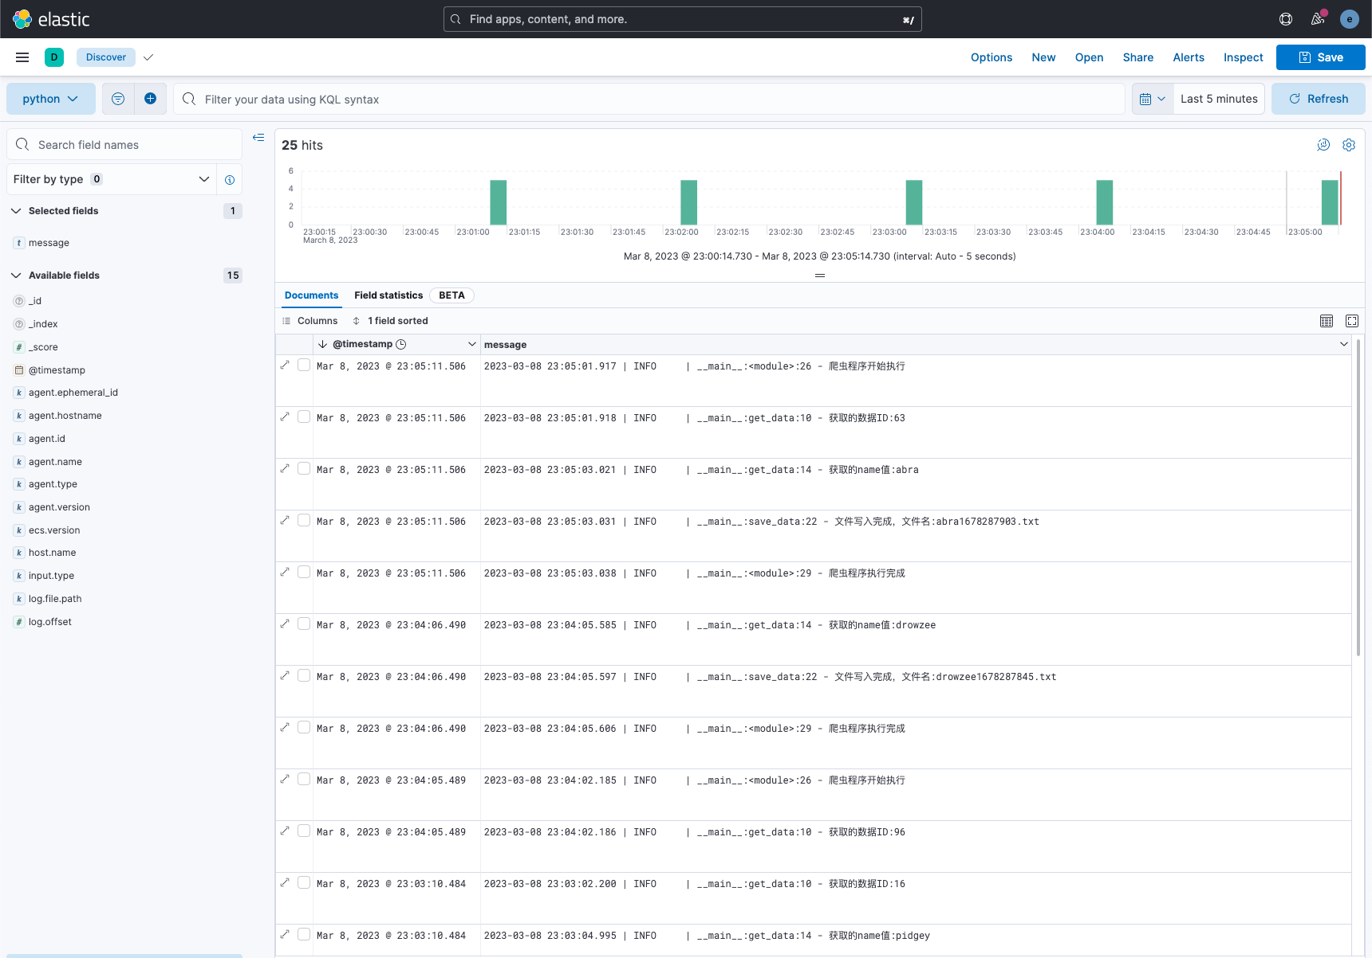
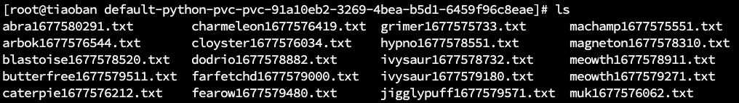
案例3（结果）
运行结果持久化存储

Slide 46
03
Helm部署服务

Slide 47
为什么需要Helm
部署一个服务，需要创建ConfigMap、PV、PVC、Deployment 、Service、Ingress这一堆资源
能否统一管理、配置和更新这些分散的 k8s 资源文件？
能否分发和复用一套应用模板？
能否将应用的一系列资源当做一个软件包管理？

Slide 48
Helm是什么
Helm 是 Kubernetes 的包管理器。包管理器类似于我们在 Ubuntu 中使用的apt、Centos中使用的yum 或者Python中的 pip 一样，能快速查找、下载和安装软件包。能够将一组K8S资源打包统一管理, 是查找、共享和使用Kubernetes构建的软件的最佳方式。

Slide 49
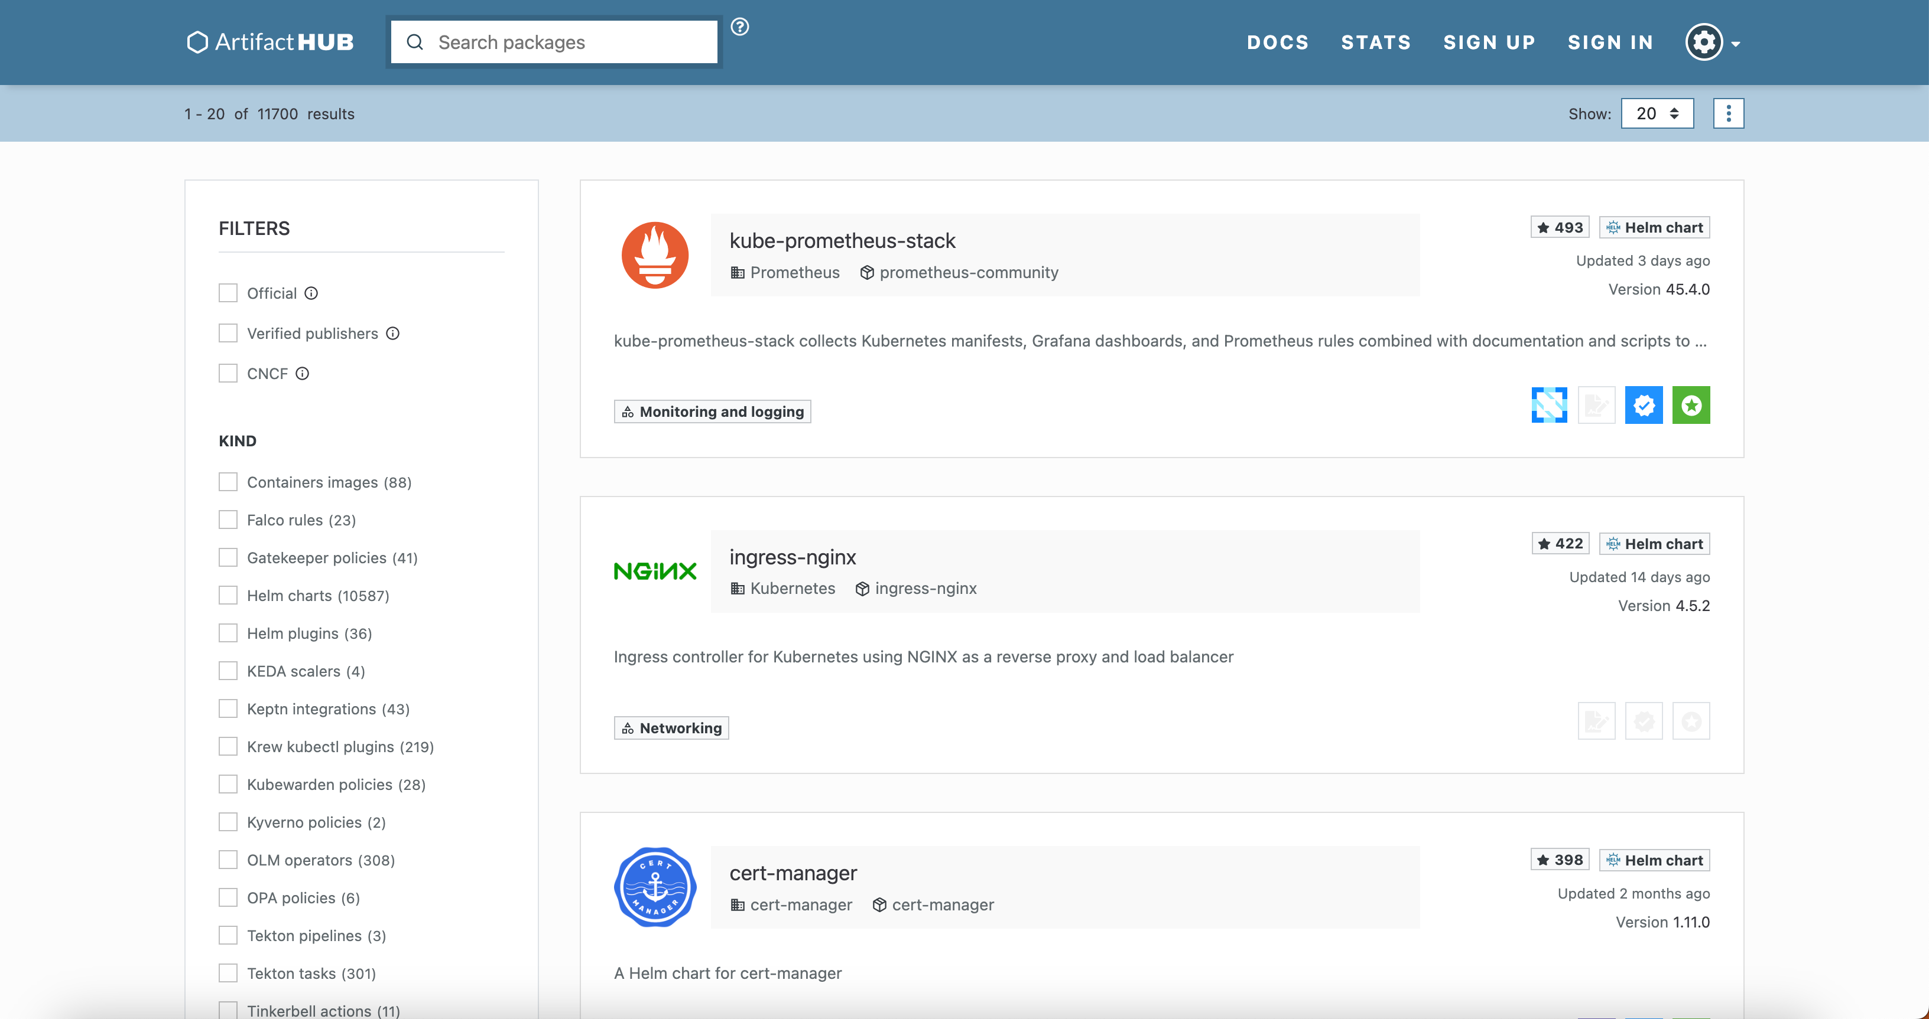
Helm用法(安装部署服务)

Slide 50
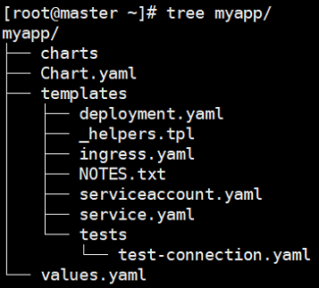
Helm用法(自定义chart)

Slide 51
04
Operator部署服务

Slide 52
什么是CRD
CRD(Custom Resource Definitions)，也就是自定义K8S资源类型。
当内置的POD、Deployment、Configmap等资源类型不满足需求时，我们就需要扩展k8s，常用方式有三种：
使用CRD自定义资源类型
开发自定义的API Server（HPA）
定制扩展Kubernetes源码
CRD无须修改Kubernetes源代码就能扩展它支持使用API资源类型。
我们可以通过CRD机制注册新的资源类型到K8S中。

Slide 53
什么是Controller
Controller是需要CRD配套开发的程序，它通过Apiserver监听相应类型的资源对象事件，例如：创建、删除、更新等等，然后做出相应的动作，比如Deployment创建/更新时需要对POD进行更新操作等。

Slide 54
什么是Operator
operator 是一种 kubernetes 的扩展形式，利用自定义资源对象来管理应用和组件，允许用户以 Kubernetes 的声明式 API 风格来管理应用及服务。operator 定义了一组在 Kubernetes 集群中打包和部署复杂业务应用的方法，operator主要是为解决特定应用或服务关于如何运行、部署及出现问题时如何处理提供的一种特定的自定义方式。

Slide 55
使用Operator方式部署服务
有状态服务推荐使用Operator方式部署
例如MySQL Operator：
使用 oracle 官方发布的 MGR 高可用架构
自动、按需备份
自动故障检测，故障切换和故障恢复
例如ES Operator（ECK）：
管理和监测集群
证书安全配置
轻松升级至新的版本
扩大或缩小集群容量
更改集群配置

Slide 56
05
总结

Slide 57
横向对比
 | Helm | Operator
资源类型 | 标准对象，自定义对象 | 自定义对象
运维能力 | 手工，较弱 | 自动故障恢复及异常处理
设计理念 | 资源模板化，配置分离 | 复杂应用的自动化管理
实现方式 | 传统镜像 | k8s控制器
实现难度 | 较低 | 偏高
灵活性 | 高度灵活修改YAML文件 | 依赖控制程序，不太灵活

Slide 58
适用场景
方式 | 场景 | 举例
手写YAML | 部署业务项目、或者需要频繁需改配置或架构、需要高度灵活性 | Prometheus、Traefik
Helm | 部署无状态集群服务、或者快速部署实验环境 | Redis、Consul、Grafana
Operator | 部署等有状态集群服务 | MySQL、Kafka、Elasticsearch

Slide 59
感谢您的观看
THANK YOU FOR YOUR ATTENTION!

